Slide 1



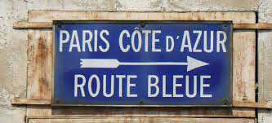

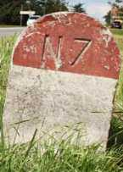
Défilement Manuel

Slide 2
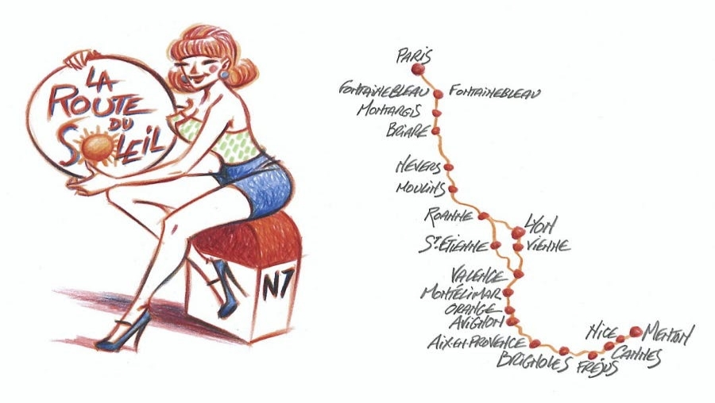

Slide 3
Elle est à la France ce que la 66 est aux USA ; la route des vacances qui emporte dans son sillage la nostalgie de l’enfance, des sixties bariolées, des nougats et des calissons, des hôtels surannés, des restaurants routiers sans chichi et des pauses-pipi. Apologie de la lenteur, elle prend le temps de sillonner les plus belles régions de France. De Paris à Menton, “qui traverse la Bourgogne et la Provence ; qui fait d’Paris un p’tit faubourg d’Valence”. Car non, ça n’a pas changé, on est décidément heureux, Nationale 7.
Pare-chocs contre pare-chocs, Citroën Traction et Renault R4 formaient, dès juillet, une joyeuse farandole, remplies à ras-bord de valises, de jouets de plage, d’épuisettes et de parasols, la carte routière et le guide Michelin posés sur le tableau de bord.
La Nationale 7, bien que consacrée dès la fin du 19ème siècle, connaît ses heures de gloire dans les années 1950 et 1960, alors que les congés payés atteignent trois semaines et que les Trente Glorieuses apportent leur lot de plaisirs estivaux. Engorgée, saturée, sinueuse, parfois dangereuse, on lui pardonne pourtant tout, à cette Route des Vacances, qui achemine au soleil les estivants, déjà la tête dans le Midi, les pieds dans le sable chaud de la Méditerranée, bercés par le chant des cigales.

Slide 4

Contrôle Gendarmerie
Sur la Nationale 7

Slide 5


Slide 6
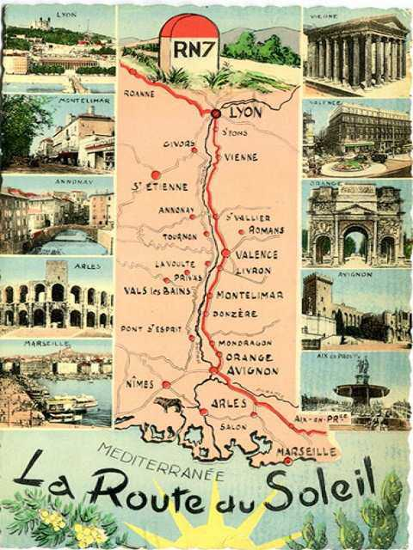
Longueur
996 kilomètres. C’est la route la plus longue de France. À l’époque, les automobilistes prenaient en moyenne 2 jours pour la parcourir.
De Paris à Menton
Départ : parvis de Notre-Dame (km 0)
Arrivée : frontière italienne de Menton (km 996)
5 régions
Île-de-France, Centre-Val de Loire, Bourgogne-Franche-Comté, Auvergne-Rhône-Alpes, Provence-Alpes-Côte d’Azur
15 départements
Paris, Val-de-Marne, Essonne, Seine-et-Marne, Loiret, Nièvre, Allier, Loire, Rhône, Isère, Drôme, Vaucluse, Bouches-du-Rhône, Var, Alpes-Maritimes.
Principales villes
Paris, Nemours, Montargis, Nevers, Moulins, Roanne, Lyon, Vienne (ou Saint-Étienne par la Route Bleue), Valence, Montélimar, Orange, Avignon, Aix-en-Provence, Cannes, Nice.

Slide 7
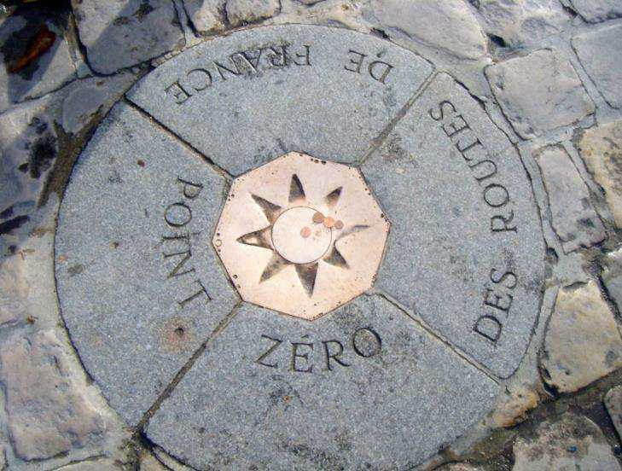
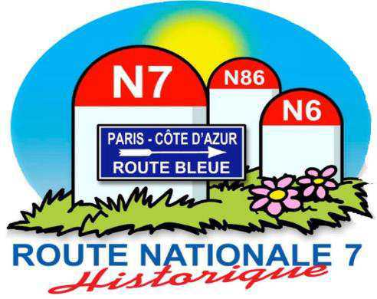
La Nationale 7 part du point zéro des routes de France, sur le parvis de la cathédrale Notre-Dame de Paris. Vous pouvez l’emprunter jusqu’à Nevers après avoir traversé la forêt de Fontainebleau et le pont-canal de Briare, avant de continuer vers Lyon. Autre possibilité : emprunter la route nationale 6, située plus à l’est, qui passe par Auxerre et Chalon-sur-Saône.

Slide 8
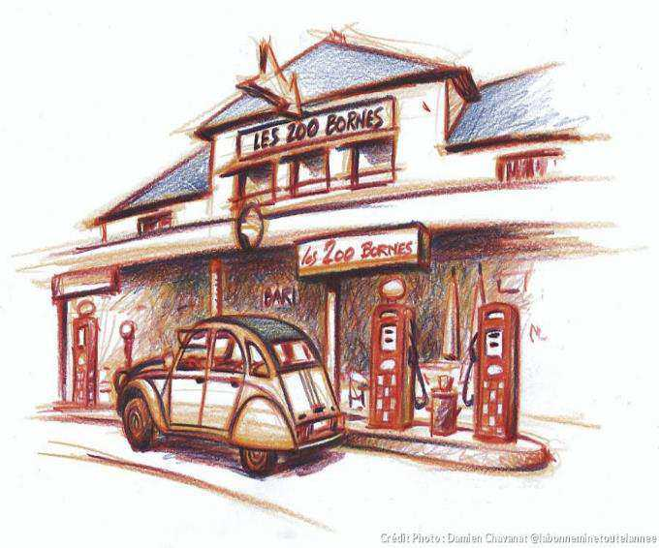
de relais routier en auberges historiques, et celle qui sont toujours sur le bord de la route qui existent toujours mais on fait des liftings, où biens d’autres qui ont des traces de cette Nostalgie. Et c’est cette histoire que nous allons vous raconter…

Slide 9
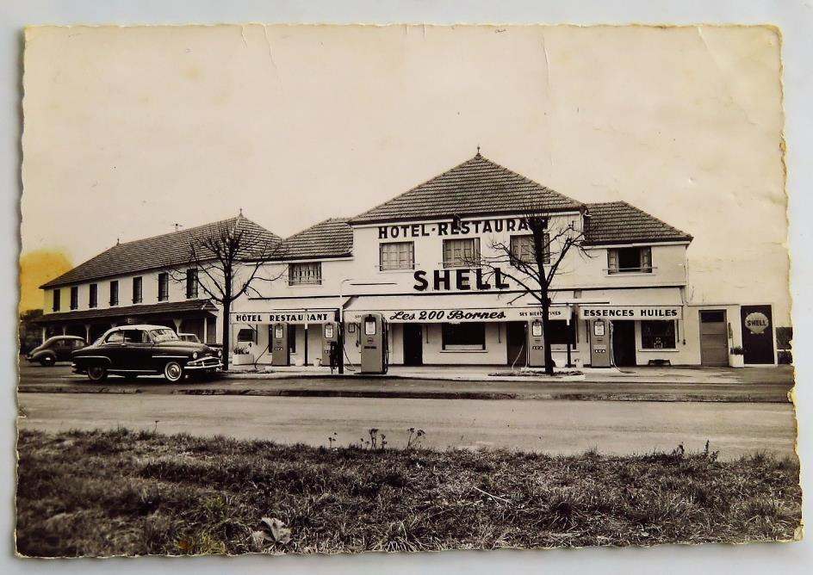
Les 200 Bornes
L’hôtel est un des établissements les plus connus de Pouilly-sur-Loire, spécialement par les nostalgiques de la “Nationale 7”.

Slide 10
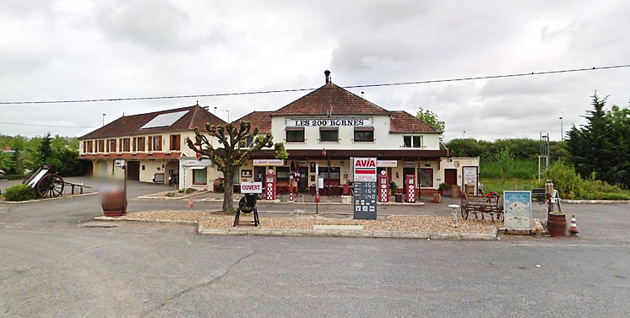
Avenue de la Tuilerie, 58150 Pouilly-sur-Loire
Les 200 Bornes

Slide 11
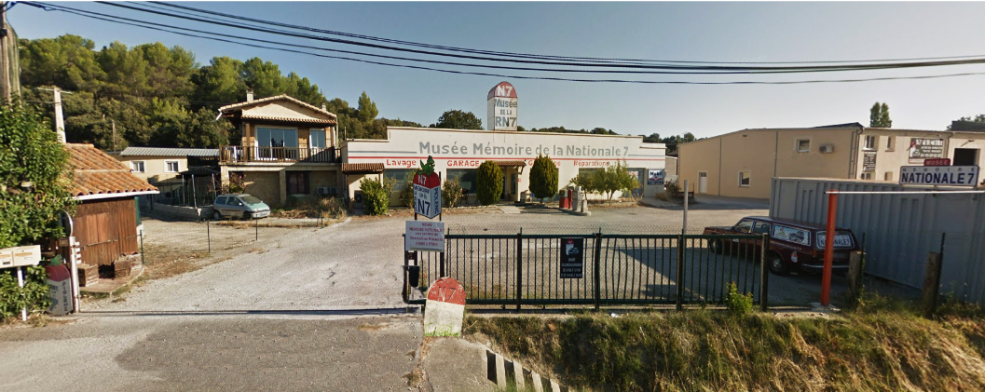
Mais elle n’a pas dit son dernier mot, cette Nationale 7 poétique et mélancolique. Sur son tracé, les passionnés entretiennent sa mémoire. De musées spécialisés en brocantes.
Rendez-vous à Piolenc au musée mémoire de la nationale 7.

Slide 12
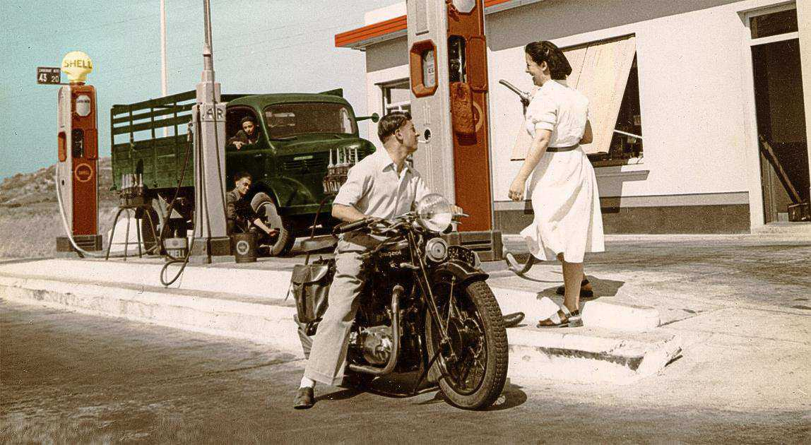

Slide 13
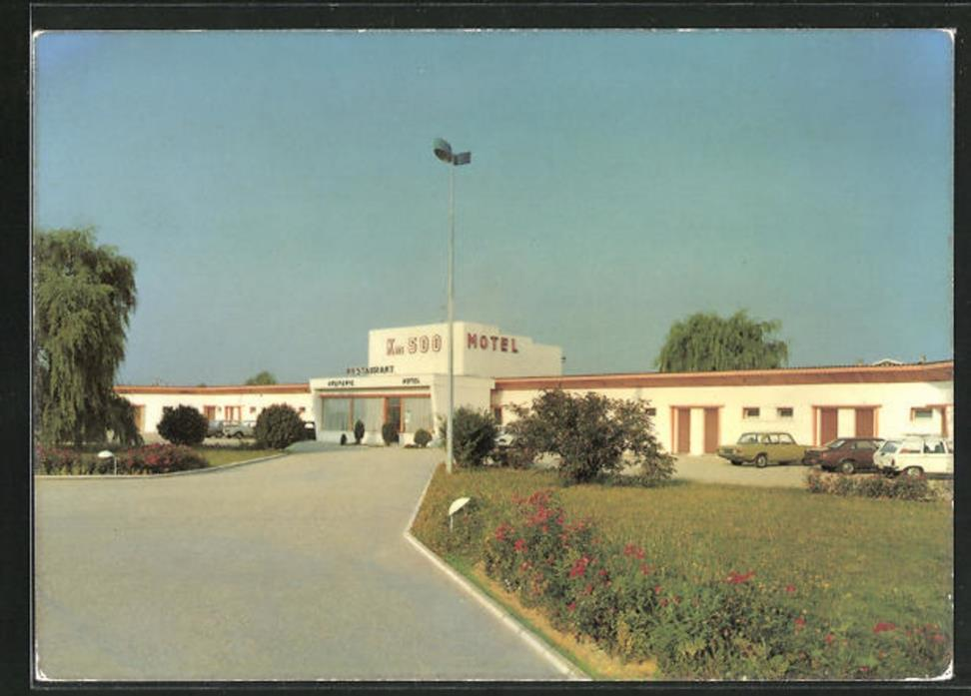
986 Route Nationale 7, 38121 Chonas-l'Amballan

Slide 14
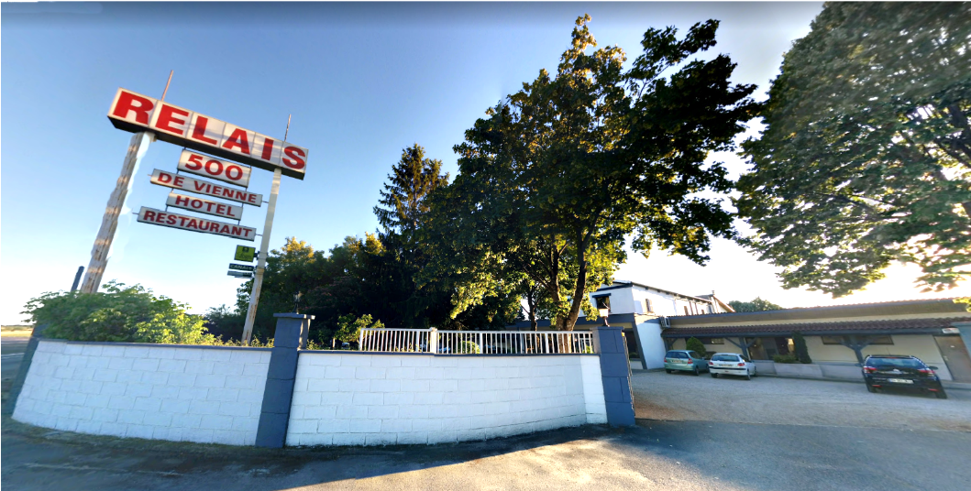
986 Route Nationale 7, 38121 Chonas-l'Amballan aujourd’hui

Slide 15

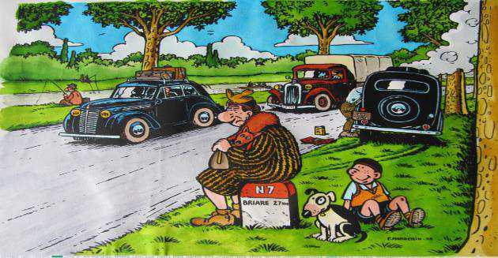
Automobile et congés payés
Avec le développement de la voiture automobile pendant les Années folles, l’allongement de la durée des congés payés tout au long du 20esiècle et l’élévation du niveau de vie pendant les Trente Glorieuses, la Nationale 7 devient enfin la route des vacances et du soleil... mais aussi celle des embouteillages, des pannes et des querelles ! Commerces, hôtels et restaurants fleurissent le long de son tracé, pour accommoder les vacanciers qui mettent encore. Pare-chocs contre pare-chocs, Citroën Traction et Renault R4 formaient, dès juillet, une joyeuse farandole, remplies à ras-bord de valises, de jouets de plage, d’épuisettes et de parasols, la carte routière et le guide Michelin posés sur le tableau de bord.

Slide 16


Il fallait 2 jours pour aller de Paris à la Côte d’Azur

Slide 17
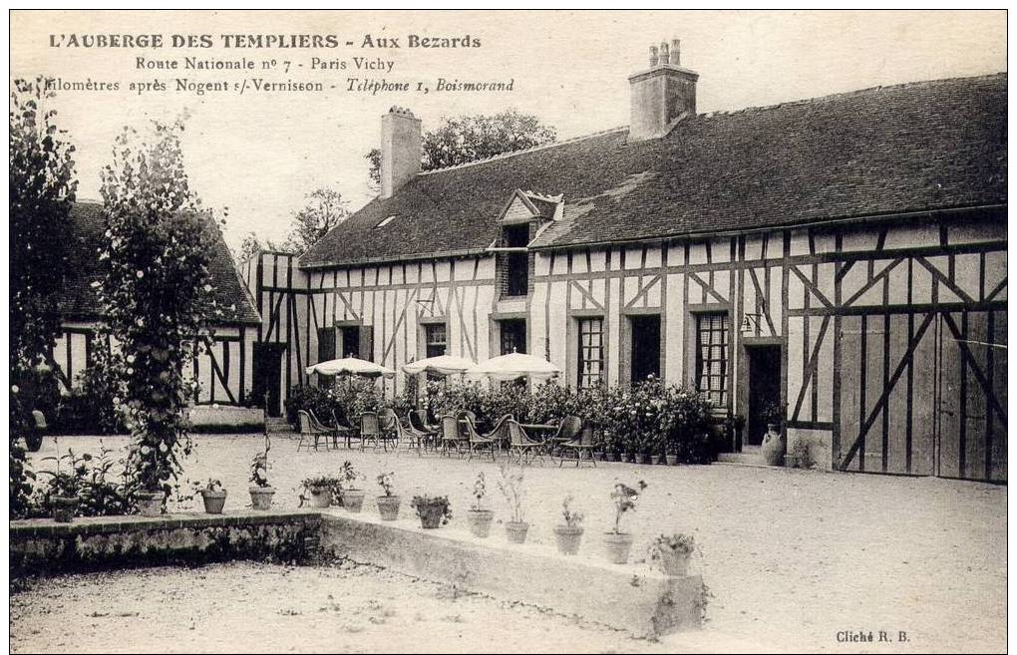

Slide 18
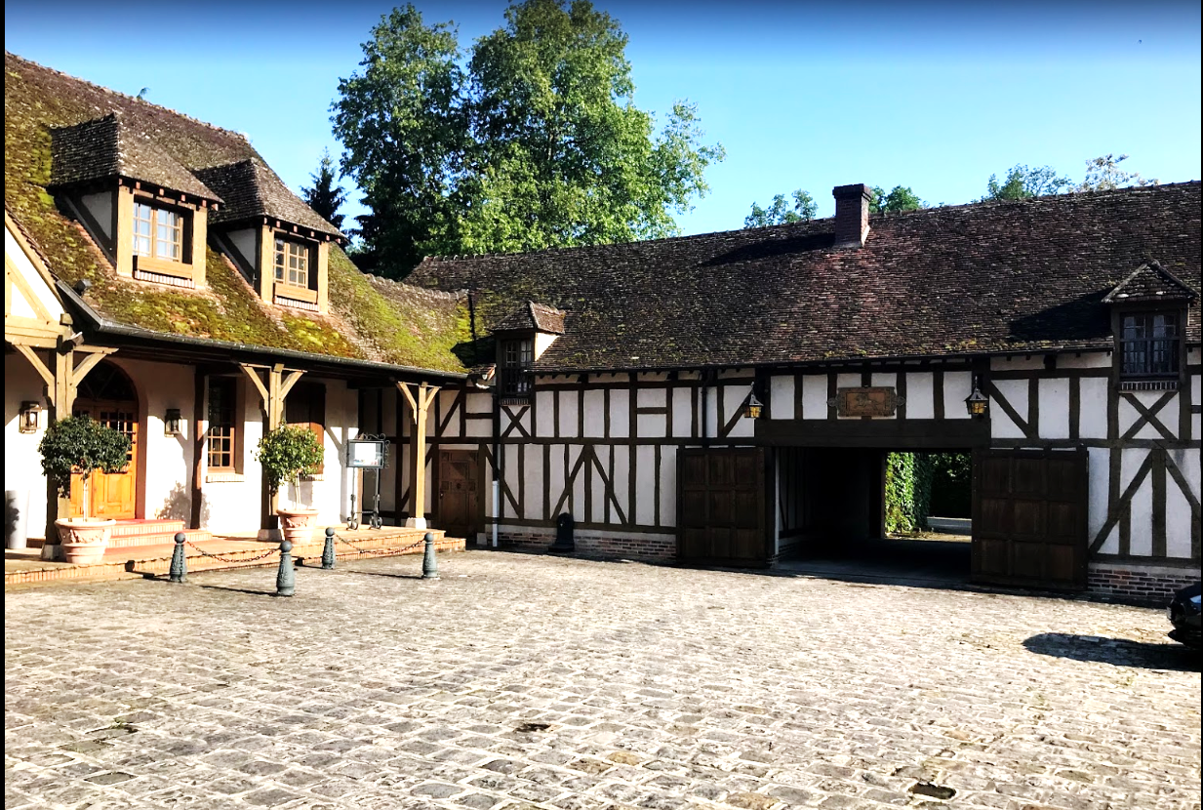
L’Auberge des Templiers( aux Bezards) aujourd’hui

Slide 19
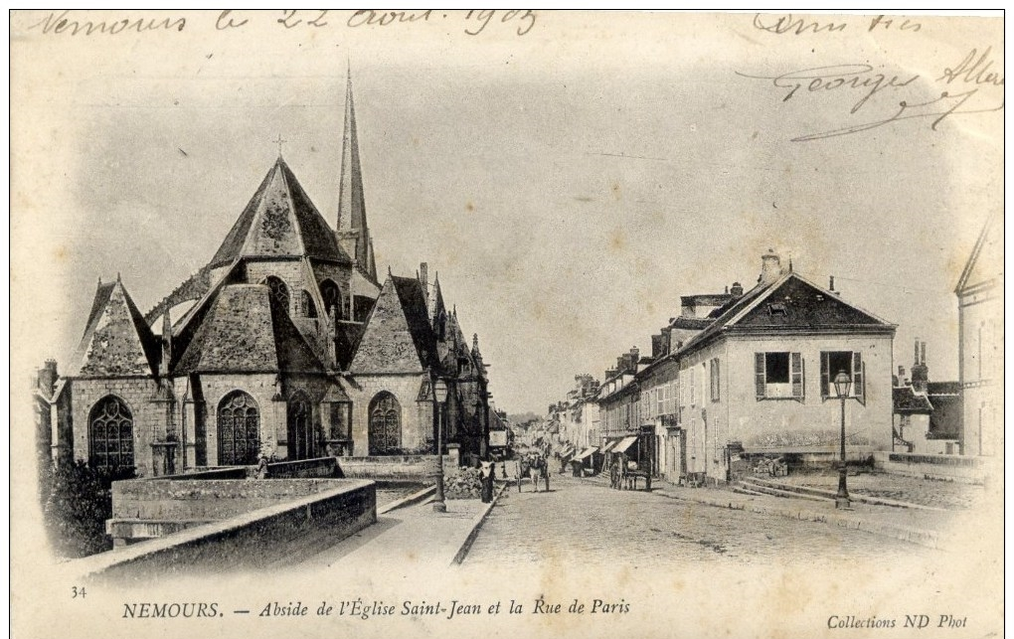

Slide 20
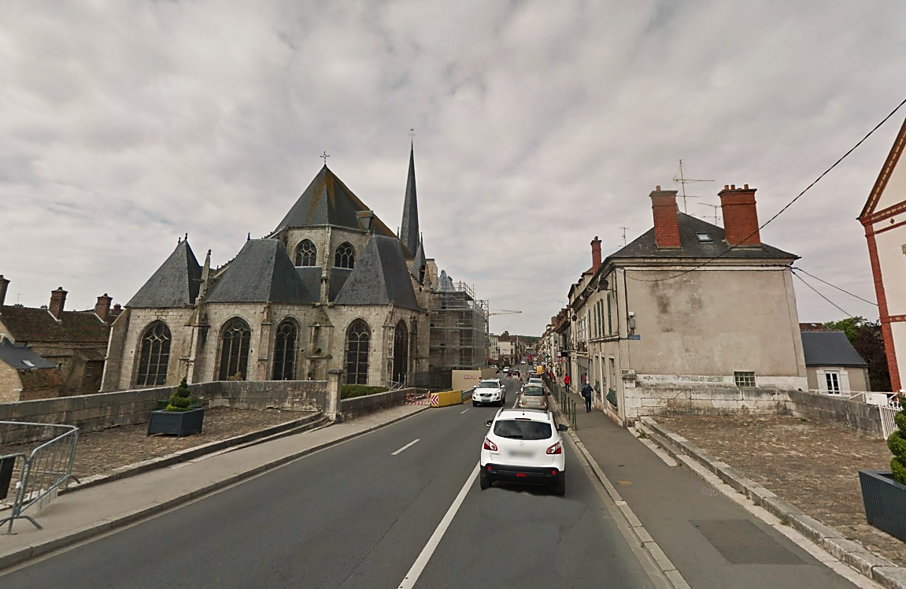

Slide 21




Slide 22
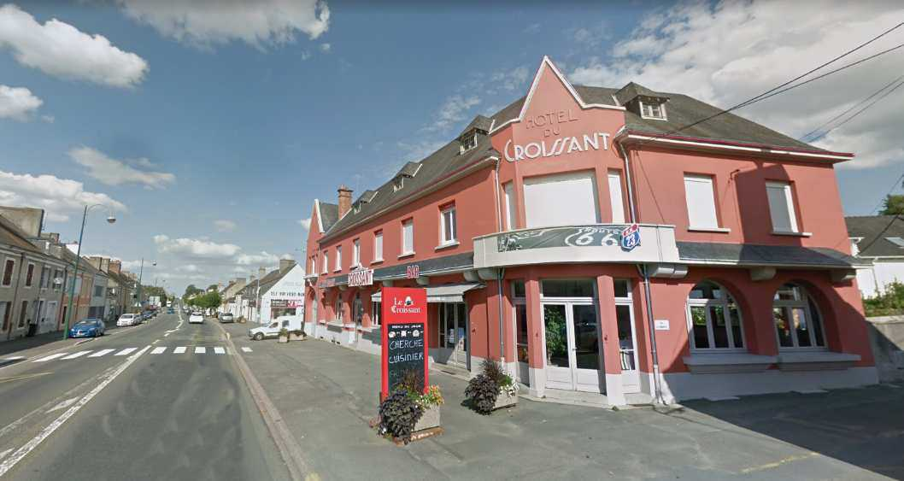
A Cerrans-Foulletourte (Hôtel du Croissant ) aujourd’hui

Slide 23
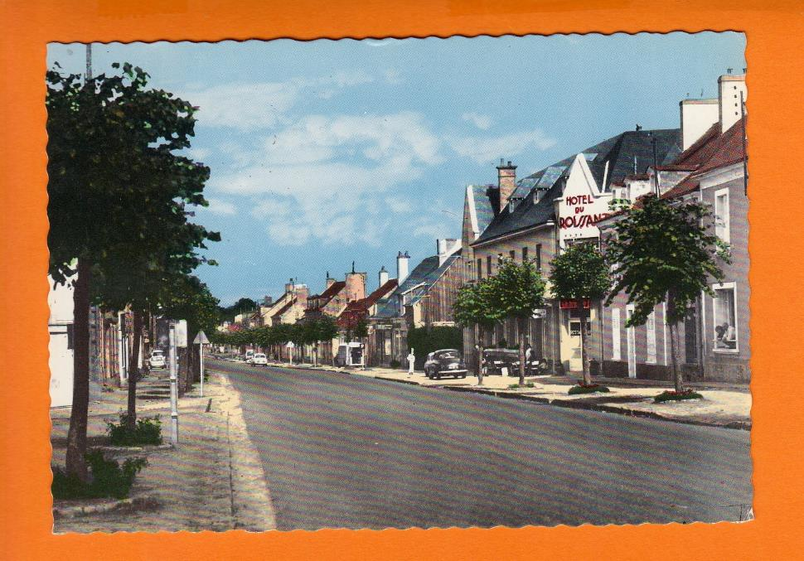
Cerrans-Foulletourte(Hôtel du Croissant)

Slide 24
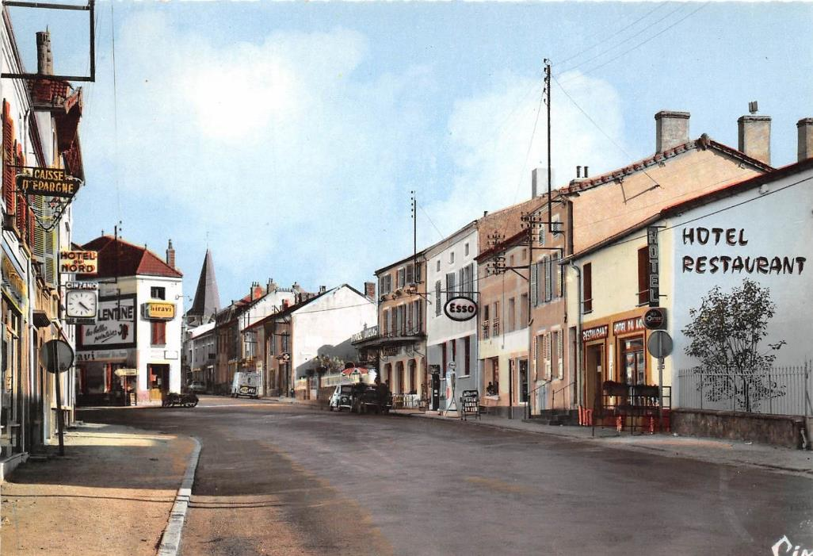
Saint-Martin-d’Estreaux (route N7)

Slide 25
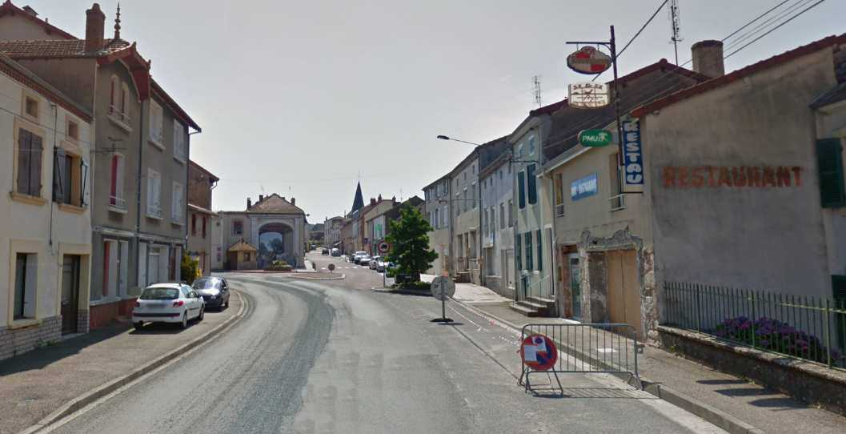
Saint-Martin-d’Estreaux (route N7) aujourd’hui

Slide 26
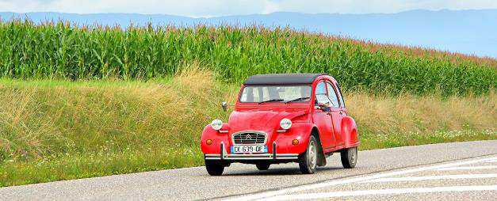
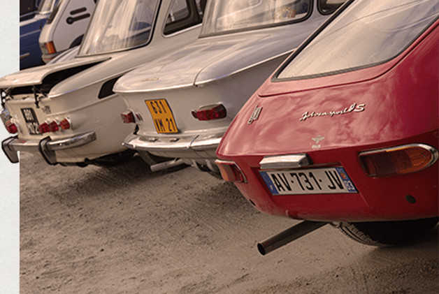
Avec l’inauguration, en 1970, de l’autoroute Paris-Lyon-Marseille, la Route Nationale 7 est peu à peu délaissée. Les voitures, plus puissantes, sont plus à l’aise sur les voies des autoroutes A6 et A7, où le temps de trajet se raccourcit. La gestion de grands tronçons de la RN 7 est confiée aux départements, comme plus de la moitié des 38000 kilomètres de voies dont l’État avait la charge jusqu’en 2005. La RN 7 conserve son statut de route nationale entre Nevers et Lyon, pour l’instant.

Slide 27
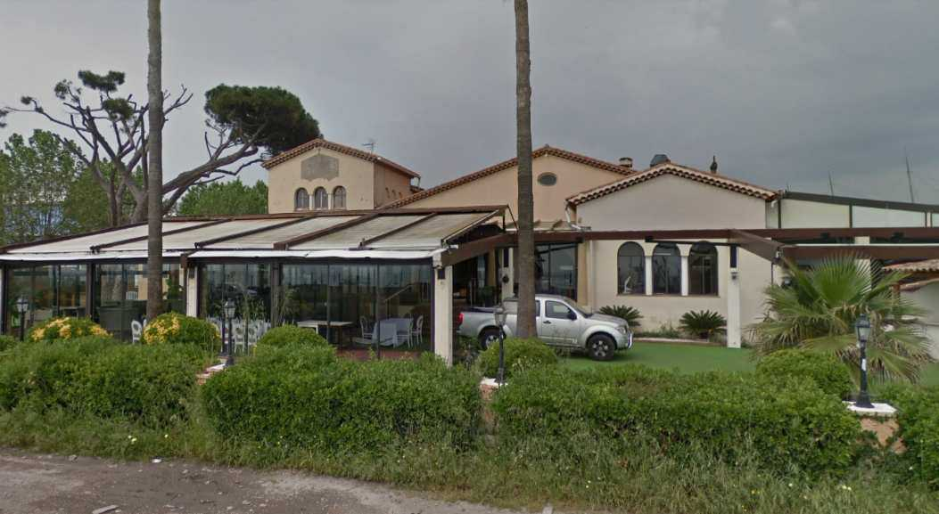
La grande toscana (anciennement la bonne auberge) Antibes

Slide 28
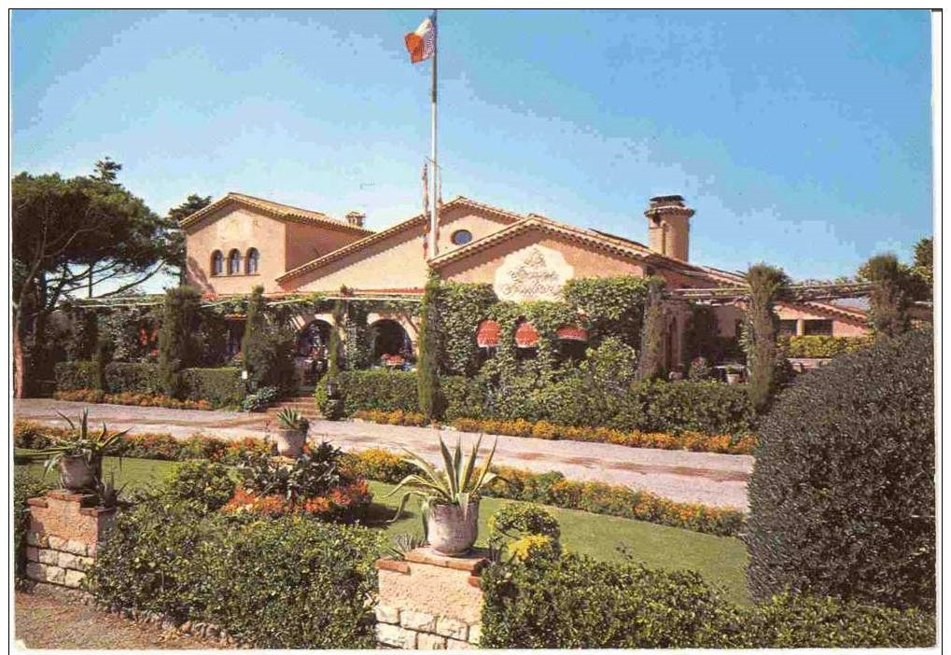
La Bonne Auberge Antibe sur la Nationale 7

Slide 29
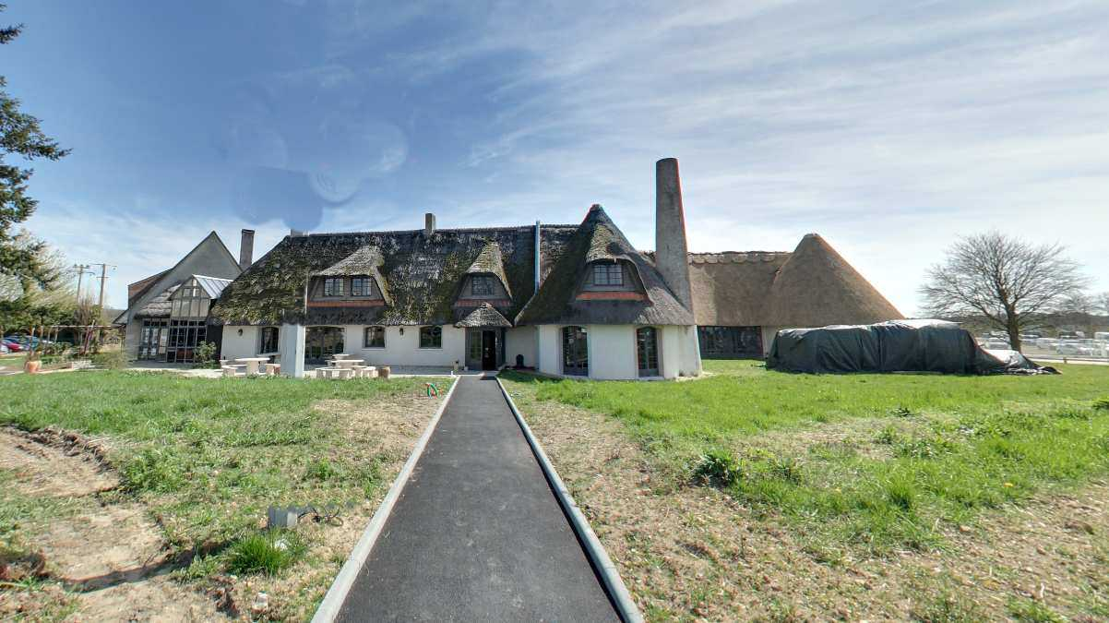
Montargis » relais du Miel N7 aujourd'hui »

Slide 30
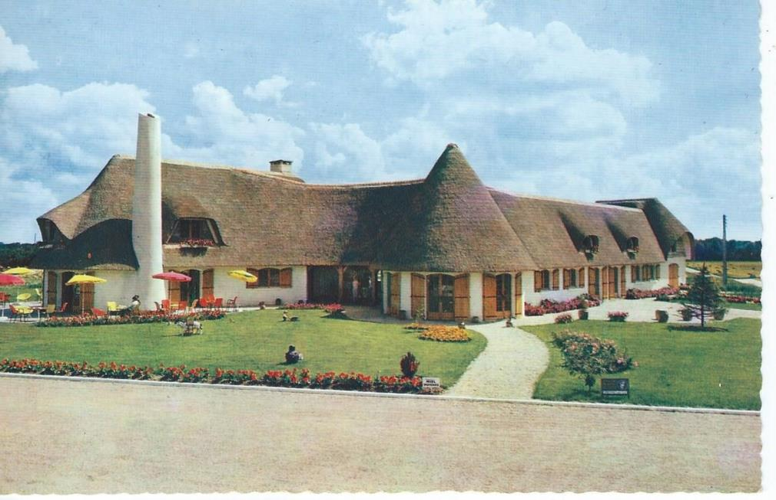
Montargis » relais du Miel N7 »

Slide 31
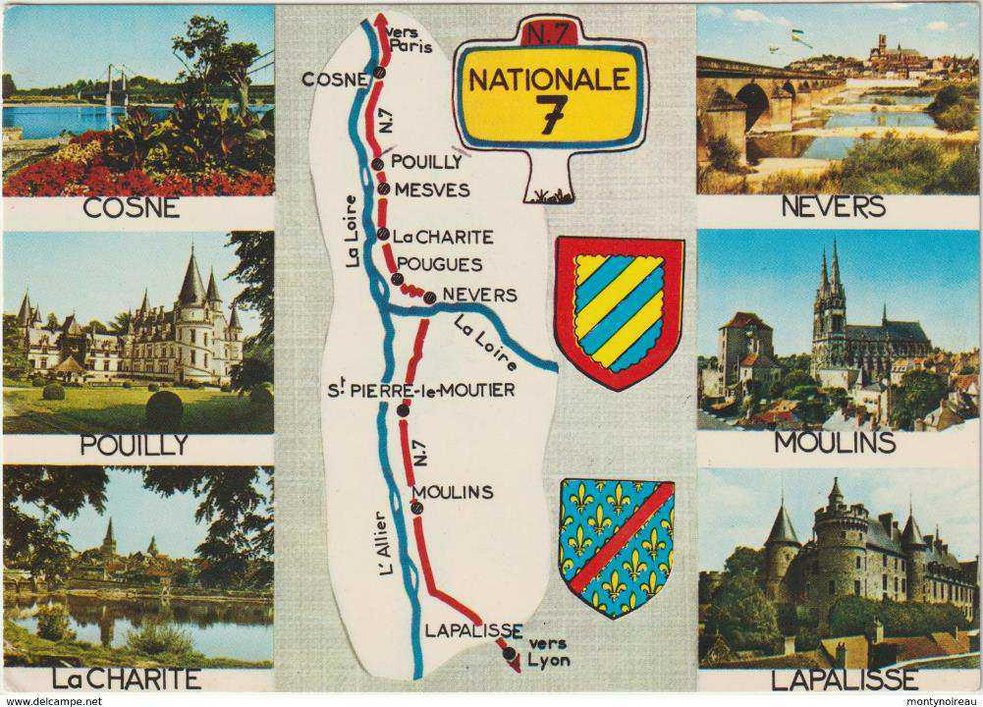

Slide 32
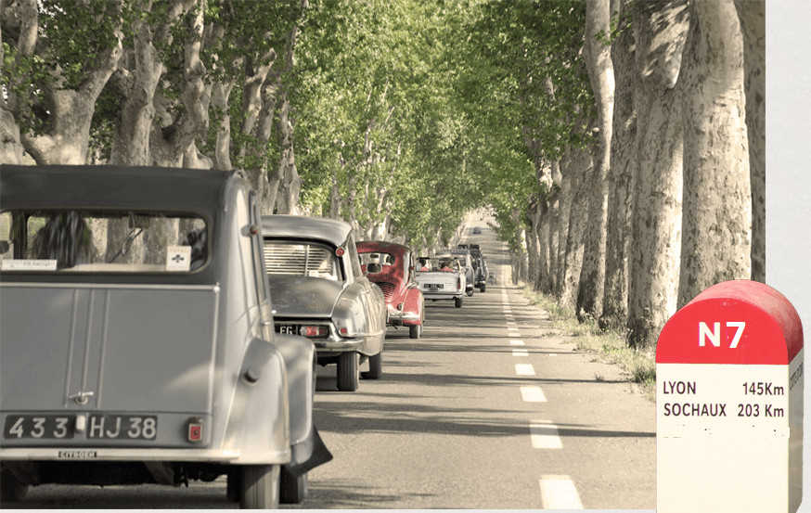
Astuce : cherchez les platanes ! Bien qu’ils tendent à disparaître, ces allées ombragées majestueuses continuent, par endroits, à border la nationale 7.

Slide 33
DE LA VOIE ROMAINE À LA ROUTE NATIONALE FRANÇAISE
La Nationale 7 reliait les trois plus grandes villes françaises : Paris, Marseille et Lyon. Il n’est donc pas surprenant que son histoire soit aussi ancienne que celle des cités romaines de Lutèce, Massilia et Lugdunum. Les tracés de la Nationale 7 et de la Nationale 6 suivent celui de la Via Agrippa, un réseau de voies romaines construit en étoile autour de Lugdunum (Lyon), alors capitale des Gaules.
Cette voie romaine longeait le Rhône jusqu’à Marseille, et la Loire jusqu’à Paris. Au fil des siècles, les routes vont s’améliorer et commencer à former un réseau, d’abord pour le service des postes royales, puis pour le transport de passagers. En 1811, un décret de Napoléon 1er introduit la numérotation des routes de l’Empire, et la voie Paris-Antibes devient la Numéro 7. En 1870, elle est rebaptisée Route Nationale 7.

Slide 34
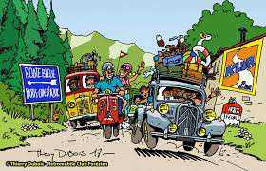
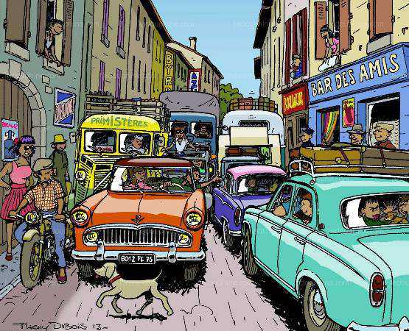

Slide 35
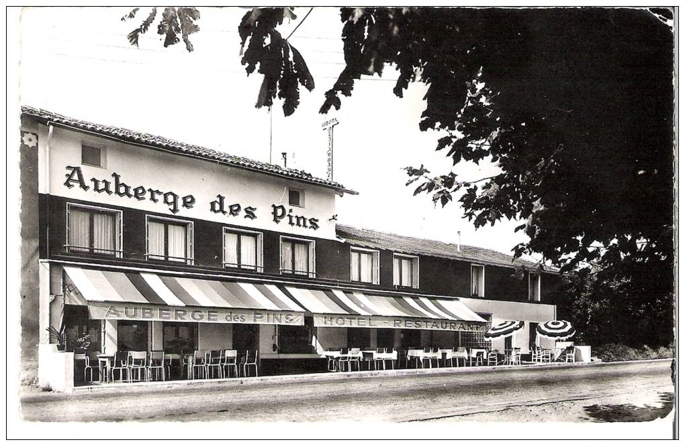
50 Route Nationale 7, 69360 Communay

Slide 36
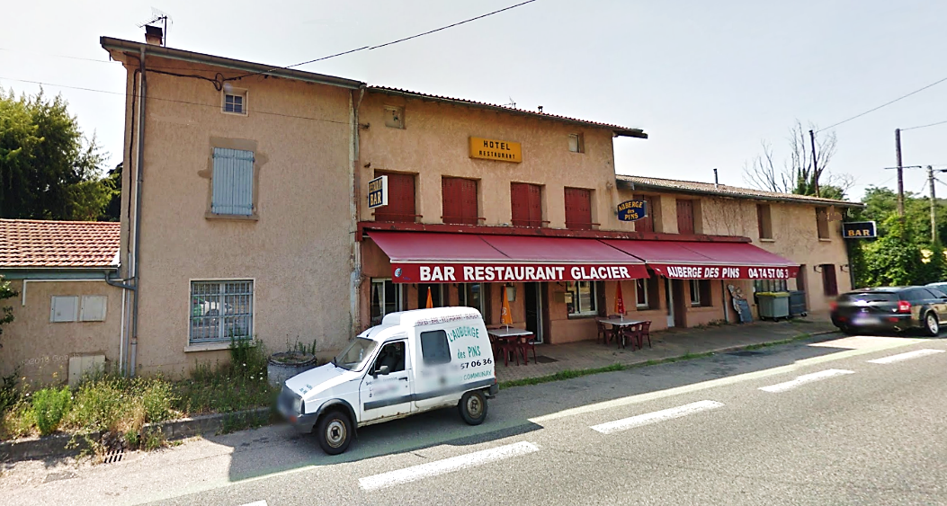
50 Route Nationale 7, 69360 Communay

Slide 37

A BIENTÔT …!!!
Commentaires et images du NET

